Slide 1
PowerPoint Vorlage nach kantonalem Erscheinungsbild

Slide 2
Wesentliche Investitionsprojekte
  Zentralspital Baar
  Strassenbau
  Investitionsbeiträge an Gemeinden
  Informatikinvestitionen
  Stadtbahn
  ZUWEBE Baar

Slide 3
Einzüge und Aufzählungen
Erste Ebene, ohne Aufzählungszeichen
Erste Ebene, ohne Aufzählungszeichen
  Zweite Ebene, Aufzählung
  Zweite Ebene, Aufzählung
    Dritte Ebene, Aufzählung
    Dritte Ebene, Aufzählung
      Vierte Ebene, Aufzählung
      Vierte Ebene, Aufzählung

Slide 4
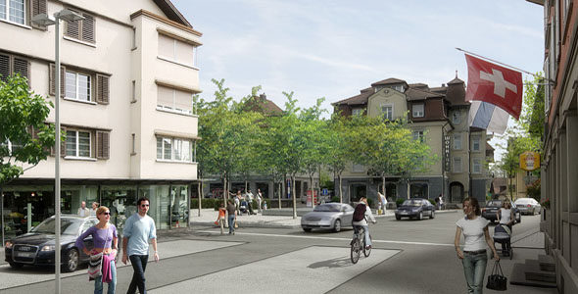
Umfahrung Cham – Hünenberg
Dieses Textbeispiel teilt das Feld für Bild und Text horizontal.

Slide 5

Lebensraum für Kinder
Dieses Textbeispiel teilt
das Feld für Bild und Text vertikal.

Slide 6


Slide 7
Zyklus der Steuerung
Generelle Planung
Kontrolle
A
u
f
t
r
a
g
Bedarf
Änderung System?
Ziele
Änderung Leistung?
Werte
Gegenwärtige Probleme?
Massnahmen
Durchführen
Potentielle Probleme?
V
e
r
h
a
l
t
e
n

Slide 8
Säule 1: Gesellschaftliche Sensibilisierung - Grundlagen
Psychische Krankheit ist ein Tabuthema. Eine verstärkte gesellschaftliche Sensibilisierung ist nötig, um psychische Probleme frühzeitig zu erkennen und um wirksam intervenieren zu können.

Slide 9
Schriften und Farben
Schriften: Textebenen/Aufzählungen:
Titel: Arial bold, 30/36 pt Ebene 1 (ohne Aufz.): Arial, 30/36 pt
Lauftext gross: Arial, 30/36 pt Ebene 2 (Aufz.): Arial 30/36 pt
Lauftext normal: Arial, 20/25 pt Ebene 3 (Aufz.): Arial 26/31 pt
Lauftext klein: Arial, 12/15 pt Ebene 4 (Aufz.): Arial 22/28 pt
Fusszeile: Arial, 9/12 pt
Textauszeichnungen: Arial bold
Farben:
R255 / G255 / B255 R235 / G210 / B030
R000 / G111 / B181 R170 / G206 / B077
R000 / G000 / B000 R045 / G155 / B110
R178 / G178 / B178 R195 / G055 / B090

